Slide 1
MVVM Design Pattern
Model view VIEWMODEL

Slide 2
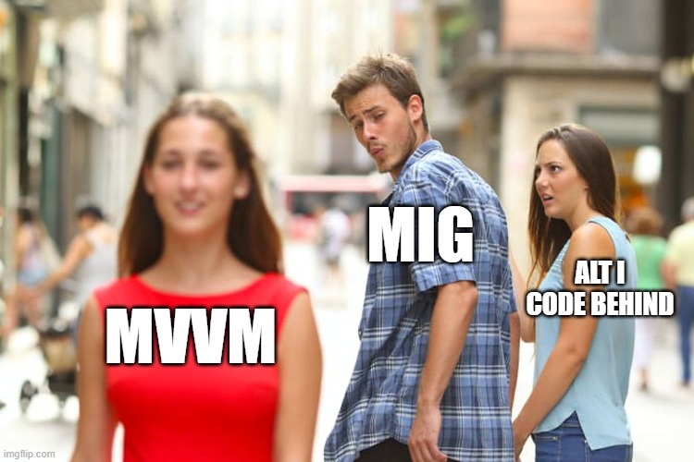
Hvorfor MVVM?
Seperation of concerns
Notes:
Hvorfor?
Testbarhed ved at adskille logic fra view.
Adskillelse mellem logic og view. Vedligeholdelsesvenlig.
Seperation of concerns
Overholder seperation of concerns, grundet de ovenstående argumenter.

Slide 3
Polymorfi

Slide 4
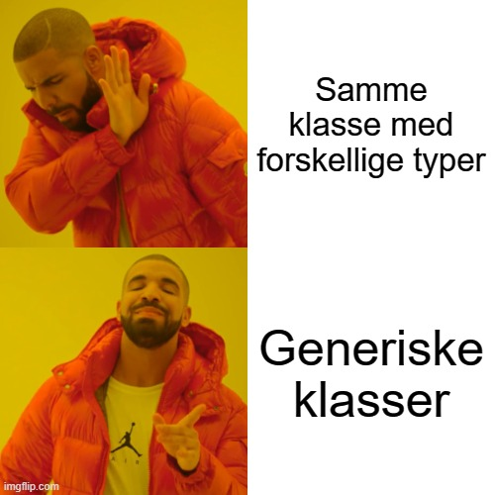
Hvad er polymorfi?
Hvilke principper indeholdet det?
Fordele ved polyformi.
Notes:
Meget bredt, kan ik nå at forklare alt.
Hvilke principper indeholder det?
Interfaces.
En “kontrakt” klasser kan implementere.
Flere klasser kan bruge samme interface og behandle dem ens.
Method overloading
Method overloading tillader flere metoder med same navn, men forskellige parameterlister I samme klasse.
Generics
Generics og generiske typer giver andre klasser mulighed for at oprette et object, med en hvilken som helst ønsket type.
Er blevet brugt I “Base Repository” klassen.
HURTIGT NÆVNTE
Abstrakte klasser
Abstrakte metoder

Slide 5
Nedarvning

Slide 6
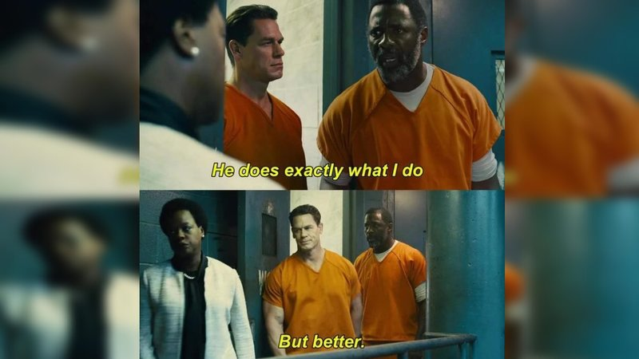
Hvad er nedarvning?
Hvilke principper indeholder det?
Fordele ved nedarvning?
Notes:
Nedarvning er kort fortalt, muligheden for en klasse til at blive en anden klasse også.
I ellaboration fasen, I OOD (Objekt Orienteret Design) siger vi “A er en B”
Abstrakte klasser (og metoder)
Abstrakte klasser kan ikke instansieres og bruges som base classes.
En abstract klasse kan indeholde konkrete metoder og abstrakte metoder (metoder uden en krop/logic)
Constructor Chaining
Constructor chaining, gør det muligt for den arvende klasses constructor, at kalde superklassens constructor også.
Method Overriding
Method overriding gør det muligt at tilføje flere funktioner til en nedarvet klasse’s metode. Eller bare overskrive den helt.

Slide 7
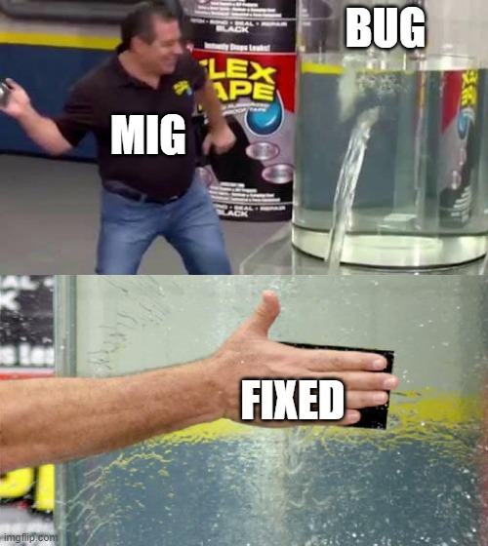
AFSLUTNING

